Slide 1


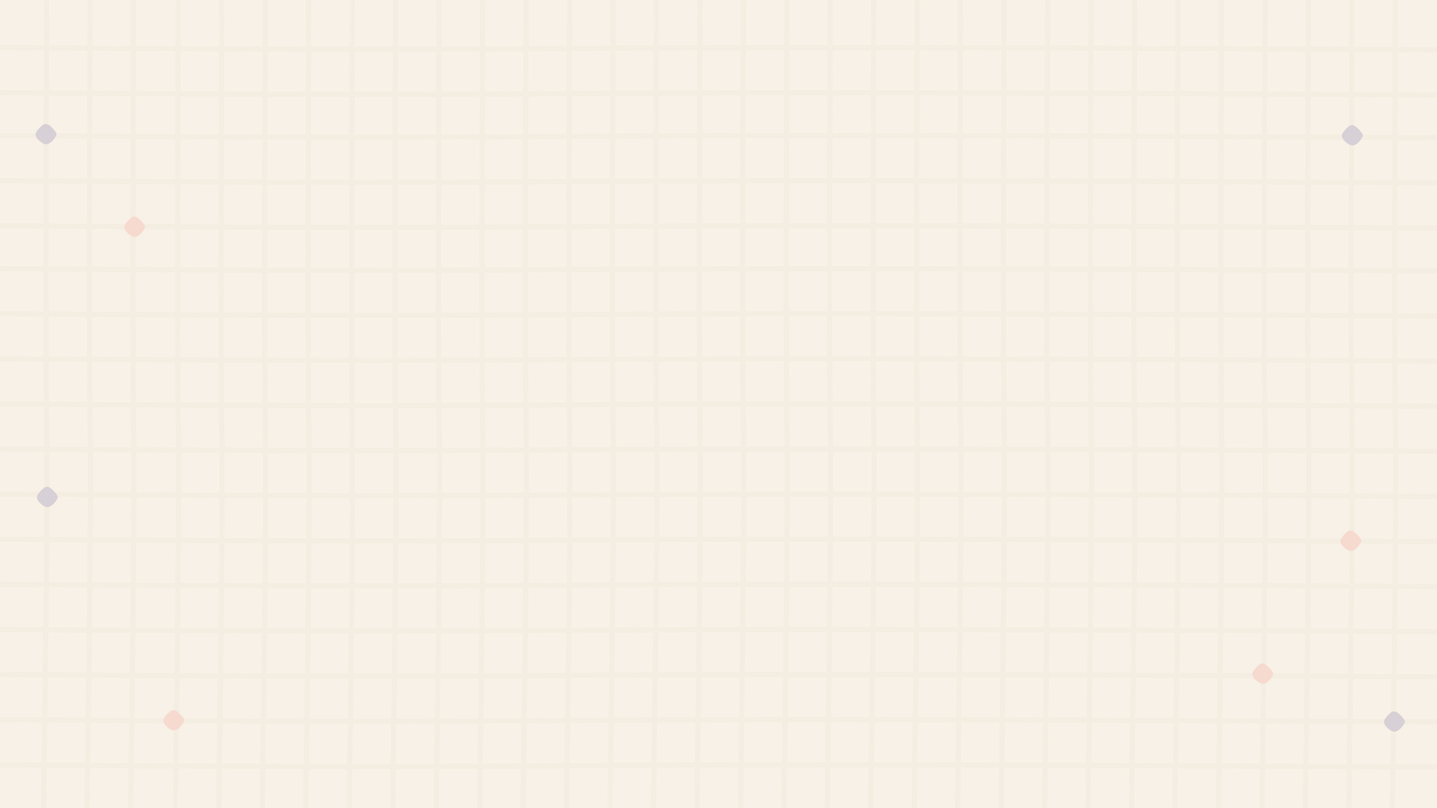






Pertemuan 04
DETERMINAN MATRIKS

Slide 2


Tujuan Pembelajaran
  Permutasi dan Determinan Matriks
  Determinan dengan OBE
  Determinan dengan Ekspansi Kofaktor

Slide 3


Permutasi
Permutasi adalah...
  Susunan yang mungkin dibuat dengan memperhatikan urutan
Contoh...
  Misal kita punya 3 nilai {1, 2, 3} maka permutasinya (1,2,3), (1,3,2),(2,1,3),(2,3,1),(3,1,2),(3,2,1)
Untuk mencari jumlah permutasi kita menggunakan faktorial (berlambang n!)
Misal untuk contoh sebelumnya, 3! = 6

Slide 4
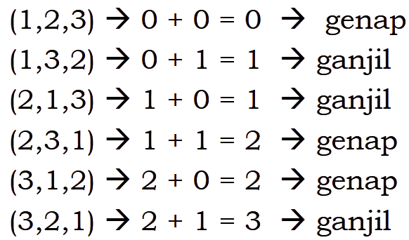
Permutasi - II
Invers Dalam Permutasi
  Kita lakukan perbandingan antar 2 bilangan dalam baris. Dikatakan Invers jika bilangan kiri lebih besar dari kanan (tidak urut)
Contoh... Berapa Invers Permutasi dari {1, 2, 3} ?
  Inversnya: (3,2)

Slide 5

Determinan Matriks
Apa Itu?
Sebuah nilai skalar didapatkan dari jumlah semua hasil kali elementer dari sebuah matriks yang masing-masing dikalikan dengan tanda positif atau negatif sesuai dengan permutasinya.
Determinan dapat kita gunakan untuk :
  Menentukan apakah matriks punya invers atau tidak (jika ≠ 0 maka memiliki)
  Solusi Sistem persamaan linear dalam machine learning
  Transformasi dalam grafika komputer
Notasinya
Det(A) atau ∣A∣
Syarat:
Matriks Persegi

Slide 6


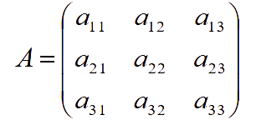
Determinan Matriks
Misalkan kita punya sebuah matriks A dengan proporsi seperti gambar.
Pertama kita harus mencari hasil kali elementer

Slide 7

Hasil Kali Elementer
Adalah Perkalian beberapa elemen matriks yang dipilih satu dari setiap baris dan satu dari setiap kolom (Tidak boleh sama baris& kolom)
Contoh:
Garis Hitam
Baris Kali Elementer
Garis biru?

Slide 8
Determinan Matriks
Dengan ilmu permutasi, kita temukan semua kombinasi hasil kali elementer!
a11 , a22 , a33
a11,a3,2, a23
. . . . . . . . . . .

Slide 9
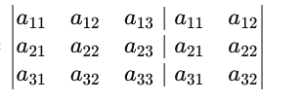
Determinan Matriks
Agar lebih mudah, kita gunakan aturan Sarrus

Slide 10
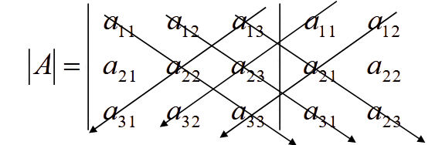
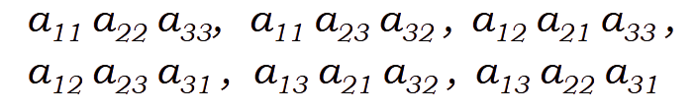
Determinan Matriks
Aturan Sarrus kita gunakan untuk mempermudah mencari permutasi (6):

Slide 11
Menentukan Tanda Pada Hasil Kali Elementer
Kita sudah menemukan semua hasil kali elementer yang akan dihitung. Selanjutnya kita menentukan apakah hasil kali elementer itu bersifat negatif ( - ) atau Positif (+)
Dengan menghitung Ganjil dan Genap Invers Permutasi Kolomnya!
Dimana:
Invers Permutasi Genap = Positif
Invers Permutasi Ganjil = Negatif

Slide 12
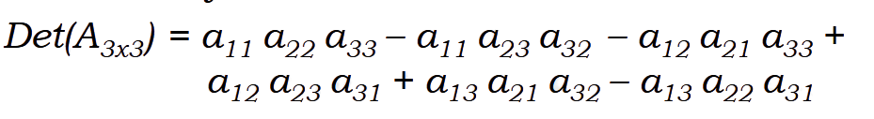
Determinan Matriks
Identifikasi notasi + atau - nya!
Maka . . . .

Slide 13


Waktunya Kuis

Slide 14

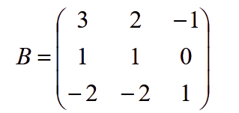

PERTANYAAN
Diberikan matriks
Berapakah nilai determinan dari matriks B?
A.
1
C.
0
B.
3
D.
4

Slide 15
PERTANYAAN
Diberikan matriks
Berapakah nilai determinan dari matriks N?
A.
1
C.
0
B.
3
D.
4

Slide 16

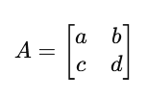
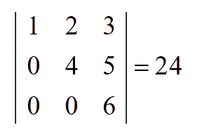
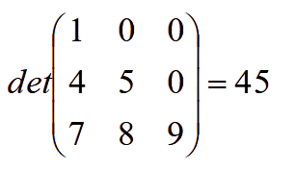

Menghitung Determinan Matriks Khusus
  Ordo 2x2
  Matriks Segitiga Atas
  Matriks Segitiga Bawah

Slide 17
Determinan dengan OBE

Slide 18

Langkah Pengerjaan
  Sebuah Matriks Persegi Disajikan
  Lakukan OBE hingga Matriks berbentuk Segitiga Atas / Segitiga Bawah
  Cek Slide 15

Slide 19
Waktunya Kuis
(OBE)

Slide 20
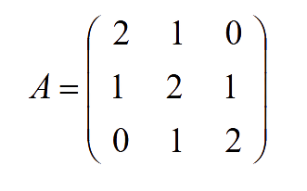
PERTANYAAN
Diberikan matriks
Berapa Determinan-nya? Kerjakan dengan rumus OBE!
C.
  4
A.
6
B.
  2
D.
  8

Slide 21
PERTANYAAN
Diberikan matriks
Berapa Determinan-nya? Kerjakan dengan rumus OBE!
C.
  4
A.
6
B.
  2
D.
  8

Slide 22
Hubungan Determinan dan OBE

Slide 23
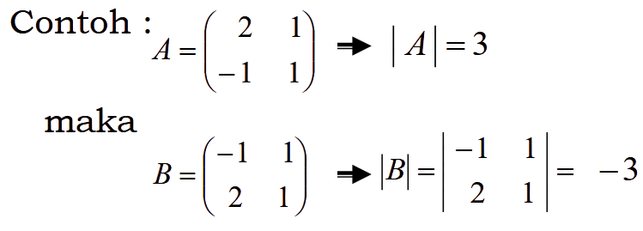
OBE 1
Jika matriks B berasal dari matriks A dengan satu kali pertukaran baris maka Det (B) = - Det (A)

Slide 24
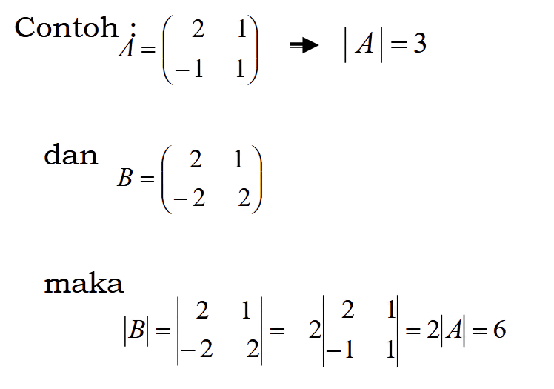
OBE 2
Jika matriks B berasal dari matriks A dengan mengalikan satu baris dengan konstanta k, maka Det (B) = kDet (A)
B2 x 2

Slide 25
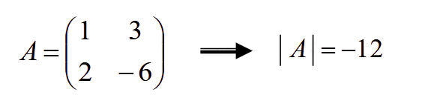
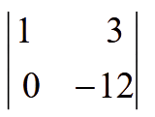

OBE 3
Jika matriks B berasal dari matriks A dengan perkalian sebuah baris dengan konstanta tak nol k lalu dijumlahkan pada baris lain maka Det (B) = Det (A)
Matriks B = Lakukan OBE = -2b1 +b2 ke Matriks A

Slide 26



terima kasih

